Slide 1
异步网卡驱动开发
如何在内核开发中使用AI编码工具
2025春季训练营 - 明扬
2025.10.04
Notes:
老师同学们大家好，欢迎各位在假期中抽出时间，聆听我的开发报告，希望我过去的工作可以帮助到在座的各位同学。

Slide 2
关于我
工作13年
全栈工程师
精通多门语言
热爱函数式编程
Notes:
我叫明扬，工作有13年了
是一名资深Scala/Rust开发工程师，系统架构师，CTO，但我更喜欢称自己为全栈工程师。
精通多门编程语言

Slide 3
网卡驱动
我做了什么？
Notes:
在2025年春季学期训练营四阶段，我选择了《基于异步协程机制的操作系统/驱动》课题。

Slide 4
纯Rust编写的 网卡驱动
我做了什么？

Slide 5
纯Rust编写的 运行在ArceOS内核中的 网卡驱动
我做了什么？

Slide 6
纯Rust编写的 运行在ArceOS内核中的 可插拔模块化的 网卡驱动
我做了什么？

Slide 7
纯Rust编写的 运行在ArceOS内核中的 可插拔模块化的 基于PLIC中断的 网卡驱动
我做了什么？

Slide 8
纯Rust编写的 运行在ArceOS内核中的 可插拔模块化的 基于PLIC中断的 真异步的 网卡驱动
我做了什么？

Slide 9
纯Rust编写的 运行在ArceOS内核中的 可插拔模块化的 基于PLIC中断的 真异步的 全网络协议的 网卡驱动
我做了什么？

Slide 10
纯Rust编写的 运行在ArceOS内核中的 可插拔模块化的 基于PLIC中断的 真异步的 全网络协议的 可在VF2上运行的 网卡驱动
我做了什么？
Notes:
还可以继续加定语
0硬件基础
0嵌入式基础
没学过网络
在没有示波器/逻辑分析仪的条件下

Slide 11
网卡驱动
我做了什么？

Slide 12
阶段1 模拟实验 进度90%
QEMU
Async
runtime
PLIC
Smoltcp
async
Notes:
训练营四阶段开始前，我因为二刷的缘故，提前一个月完成了前三个阶段的学习。
此时四阶段尚未开课，我呢，就开始自己摸索着，看看可以做点什么有意思的事情。
首先，四阶段第一个小目标，编写一个自己的Async runtime，因为我曾经在WASM环境中编写过，有一定经验，所以并没有花太长时间。
并且当我尝试在Cursor这类编辑器中开发此功能时，我发现自动补全几乎在我敲下前几个字以后就把整个文件都补出来了。
完成runtime以后，我开始尝试为runtime赋予更多能力，那么async使用最多的场景，便是IO外设了。
简单调研了一下，arceos 文件系统并未暴露任何的异步与回调接口，而自己实现则要去修改block device的驱动实现，听起来就是个天坑工作。
本着捡软柿子捏的原则，我选择了改造网络API，因为arceos使用的smoltcp已经支持了async。
站在巨人的肩膀上，我很快就为axnet模块实现了异步网络接口。
但此时，仍然不是真正的实时异步，因为所有代码是由定时器轮询驱动的。
通过定时器定时唤醒，实时性得不到保证。
但如果我将所有空闲CPU时间都用在检查是否有新的网络数据包，则整个平台始终以高功耗满载运行。
怎么解决呢？
RISCV平台支持统一中断管理，PLIC模块
网卡设备在平台设计时就已经拥有irq编号，通过在PLIC中启用该irq，可以在数据包到达时，中断唤醒CPU处理网络数据。其他时间进入低功耗模式“WFI”。
做完以上三点以后，中断驱动的异步网络栈就完成了。

Slide 13
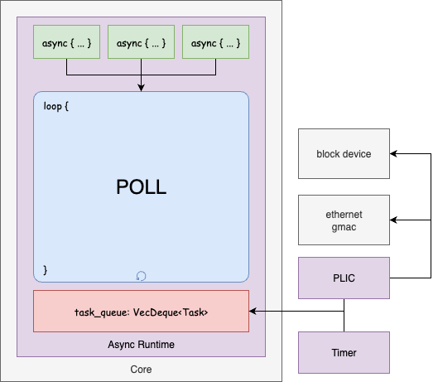
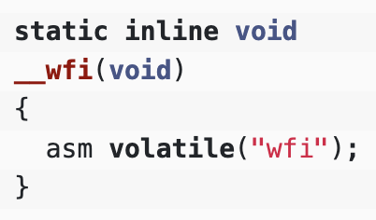
架构图
Notes:
以上内容，在训练营四阶段开始前，我就已经全部完成

Slide 14
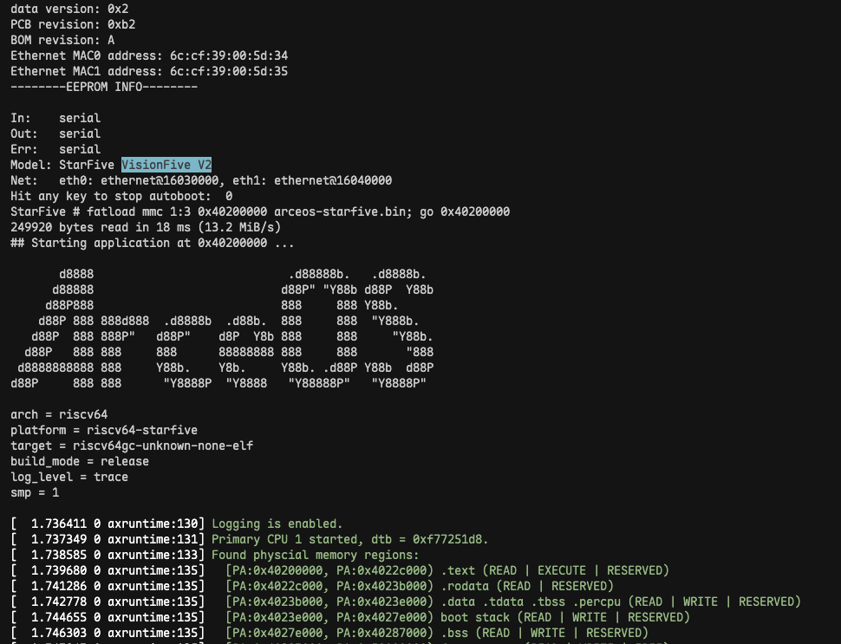
阶段2 真机烧录 进度99%
烧板子
U-Boot ?
SPL ?
拨码 ？
*.itb ?
板子启动不起来
串口调试 ?
毛日志输出都没有
Uart16550？Sbi legacy put char？
启动地址怎么还跟老师教的不一样？
这些怎么跟课上学的不一样？
AI还是帮了不少忙的
Notes:
做完以上工作后，我与向老师进行了第一次沟通。沟通后，向老师给了我个更远大目标：
在真机平台验证我的工作。
距离训练营结束还有2个月时间，向老师提醒我，真机平台验证是非常有挑战的一项工作，当时我还没有意识到挑战在哪里。
向老师给了我一块开发板，VF2 .JH7110，4个U74大核，1个S7小核。
第一个挑战
烧板子
前期准备工作
U-boot，spl，拨码
*.itb，*.dtb，AI生成脚本，调试uboot env
烧进去了，启动没反应？通过串口看不到任何的日志输出
怎么确定问题在哪里？
板子到底有没有运行我的代码？
目前的u-boot控制台输出是什么意思？
AI帮我解释，板子根本就没有执行我的内核指令，为什么？
启动地址，0x80200000 -> 0x40200000
启动了，为什么还是没有日志输出？到底运行到哪里了？
AI帮我生成汇编打印，最终确认该平台不支持 SBI console extension，仅支持 legacy put char
成功启动
AI帮了我不少忙：解释汇编，写汇编验证，教我u-boot运行原理
至此，开发进度已完成99%，接下来嘛，我只需要像前几天一样，把我的在Qemu中做过的事情搬运到真机平台就可以了。
PLIC是通用RV标准，网上随便找个网卡驱动包，调用一下就ok了

Slide 15
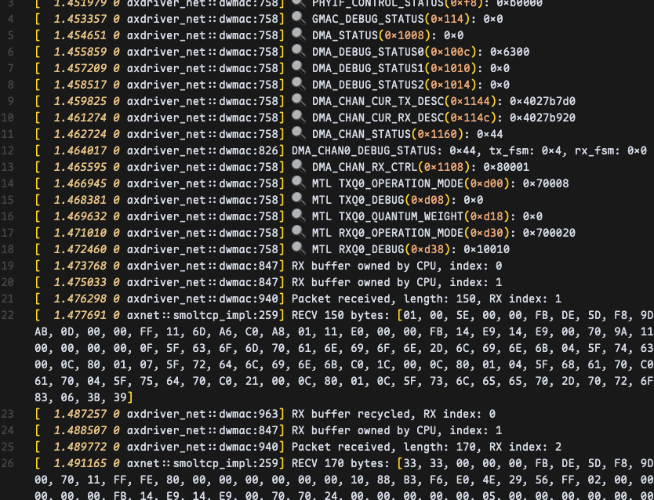
阶段3.1 网卡驱动 进度99.9%
RX/TX Ring？
Descriptors?
Channel？
上百个寄存器都是干嘛用的?
PHYIF？
时钟初始化？
这都是啥跟啥？
寻求老师，学长，厂商帮助
AI 还是帮了不少倒忙的
Notes:
又一次被现实狠狠地打脸
网卡驱动不像web框架，npm,mvn 那么多现成的开源包可以直接像导入，模块一样，我只能自己写。
0基础的我开始寻求AI的帮助，AI帮我生成出了非常专业的，有模有样的，能通过编译的网卡驱动框架，一切都很完美，除了不能正常运行。
此时，向老师帮我联系了前几届做过这个平台驱动的学长，根据学长代码仓库，我将其翻译到了我自己的代码仓库里。
尽管前人的代码包含有非常多的魔法变量，但起码能正常发出两个网络包，随后收到两个网络包。
那么我只需要从前人的代码中剪出有用的部份代码，充分理解并形成文档注释，放到我的驱动实现中就可以了。
随后几周，我开始沿着学长的路，也确实成功的实现了网卡收发裸数据包功能。
但是学长的代码止步于收发裸数据包，无法将其接入到网络栈中。
随后我又开始了进一步学习，我发现板载的u-boot在系统启动阶段就可以通过网络加载系统内核，这么一来我又多了一份参考资料。
又过了几周，我的网卡驱动已经可以凭运气运行了。
此时，距离训练营毕业还有1周时间，我还有最后一步，PLIC中断未能接入到我的真机代码中。现象为CPU无法收到来自网卡的中断信号。
在每周组会上，听说我遇到困难后，向老师帮我联系了厂家的工程师：
厂商工程师回复说，PHY芯片的中断引脚没有接入到平台。所以网卡中断功能是无法开启的。

Slide 16

训练营结束
在运气好的时候
可以收到1-2个包
在运气不好的时候
什么都收不到
也发不出去
放一晚上凉透了，第二天上电，运气好。
一直通电，运气不好。
Notes:
最后，我的网卡驱动在凭运气运行，未能开启中断的完成度下，迎来了训练营毕业。
故事到这里，就结束了吗？
不能道：“弟子觉得，若用自己不认同的方法争胜，即便最后赢了，面上虽能，心里仍是不能。”
斗罢艰险，又出发！
我心里的坎还没有过去，训练营虽然结业了，但是我还没毕业

Slide 17
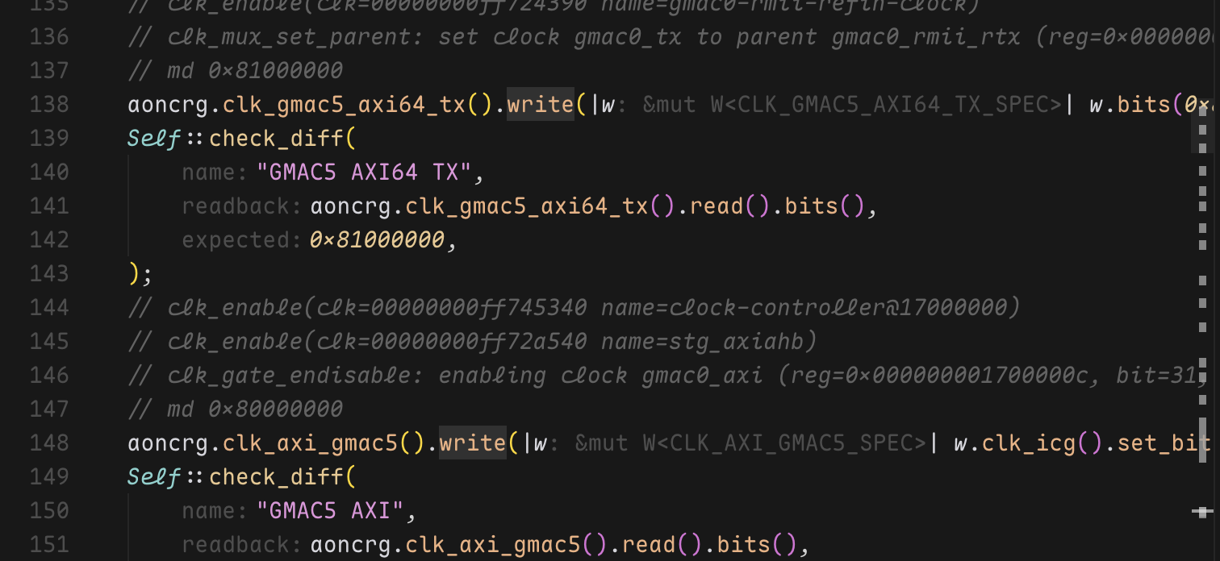
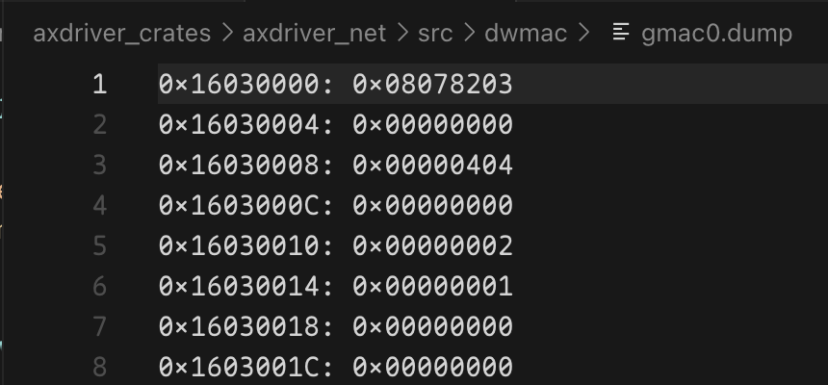
阶段4 斗罢艰险，又出发！ 时钟初始化 99.99%
AXI/AHB？
RX?
TX?
GTX?
RI?
Delay?
AI还是帮了我非常多倒忙的
人类的智商开始占领高地
自己编译u-boot，打印跟踪时钟初始化
devmem buildroot
md u-boot
Notes:
这次，没有 DDL，没有老师跟踪进度，每周汇报。
让我重新开始，从系统启动的第一行代码开始重新理解。
正向工作不行，那我就逆向代码。
这件事并非不可能做到，u-boot在启动阶段就可以运行ping，ftp等协议，刷入Linux发行版后，所有硬件都能正常工作。
如果时钟寄存器配置太多，那么我可以通过devmem，md等命令直接访问内存，查看系统启动后的值。
如果Linux代码结构太复杂，那我就从u-boot开始一个节点一个节点的打通验证。
如果时钟/寄存器初始化有依赖顺序，那么我就自己编译u-boot，在每个关键节点加入日志打印，查看寄存器前后变化。
AI此时已经不能给出任何方向上的有价值意见。那就让我来主导整个工作，AI来辅助我快速验证。
解释时钟用途，猜测依赖关系。
C代码补全，理解C语言宏编译错误并修正，寄存器太多，编写shell/python脚本全部dump出来，根据Linux源码中头文件定义一一反查。
过去为什么不行？时钟启动有顺序，寄存器的每个位代表不同含义，不按顺序启动可能无效，错误的值也可能会损坏硬件。
Reset序列，vf2板载2个eth，使用不同的时钟总线初始化，有些位于syscrg，有些位于aoncrg，reset顺序也不一样。

Slide 18
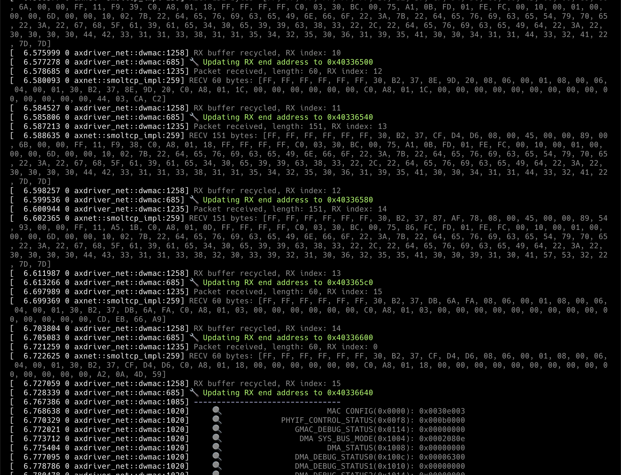
阶段3.2 再战网卡驱动 99.999%
PHY初始化？
C22/C45/MDIO？
Desc地址对齐？
Cache invalid/flush
DMA地址？（AI犯的最大的错误）
自己编译u-boot逐一验证
AI 给出了非常多误导意见
Notes:
时钟初始化搞定以后，网卡已经能在启动时大概率收到1-2个包了，但是……为什么只能大概率收1-2个包？
那里还有不对的地方？
当我仔细逐行对比我的实现（AI生成）与u-boot的代码后。我发现了更多差异
网卡初始化（寄存器写入）要遵循一个顺序：
最简单的例子，tx启用可以在tx ring初始化完成后的任意时间，但是rx启用需要在网卡全部启动完成后，最后启用。
而PHY芯片初始化，则又是全新的知识领域。
MTL，DMA，网卡自己的工作模式，包过滤等配置
descriptor的地址需要对齐
缓存刷新，AI在这件事上浪费了我非常多的时间，实际上JH7110（u74）平台上不需要手动刷新缓存。
如何发现的？我在u-boot代码关于cache invalid/flush的函数都插入了日志打印，确认在jh7110平台上不会走到任何cache invalid/flush代码，所有实现都是空函数。
DMA地址，需要总线地址，而不是虚拟地址。
最重要的是，DMA内存页表需要no-cache。https://five-embeddev.com/riscv-priv-isa-manual/Priv-v1.12/supervisor.html#

Slide 19
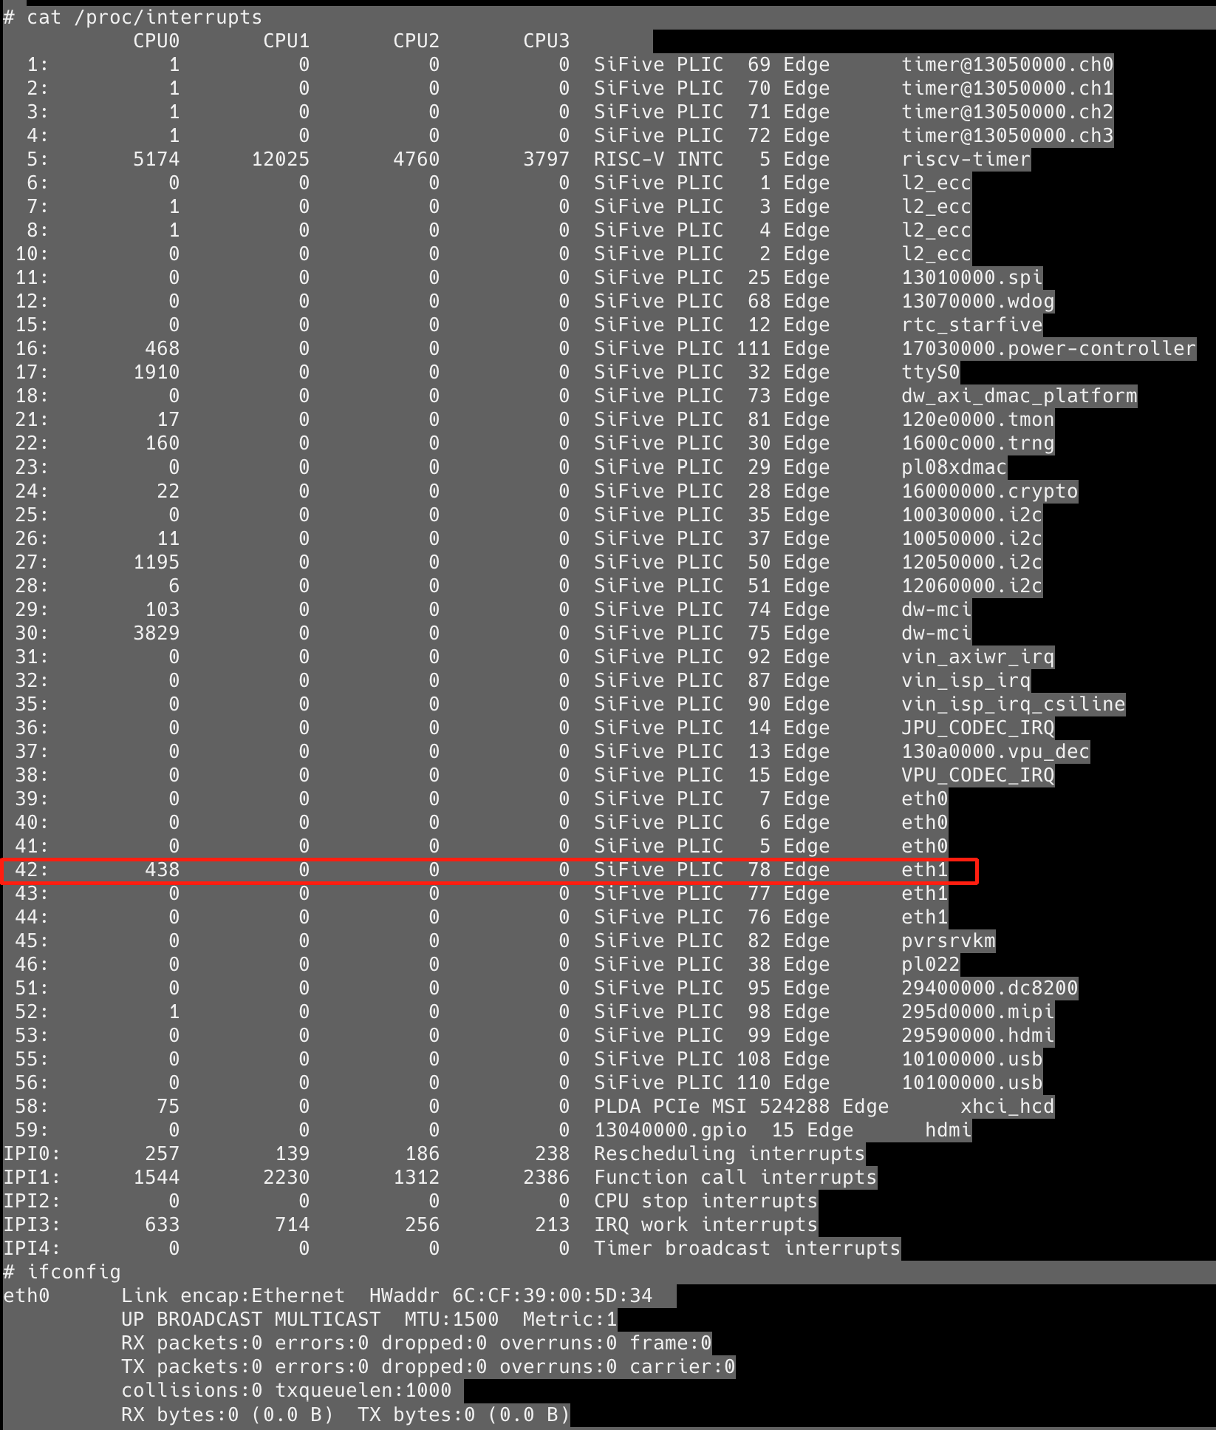
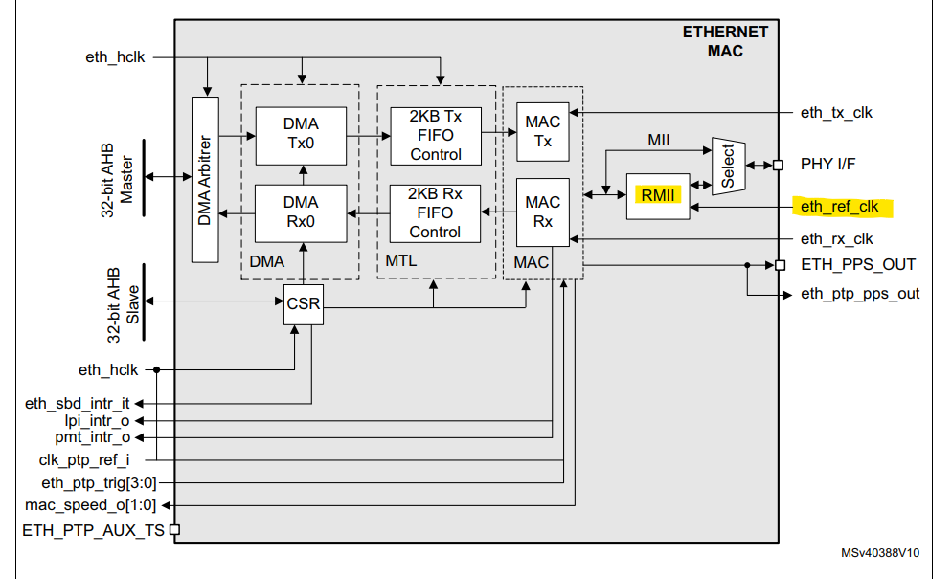
dwmac
模块图
Notes:
完成这一步以后，我的网卡终于能稳定工作了，稳定收发包。
那么结束了吗？
不，还没有
我的目标是，中断驱动的异步网络。
虽然厂家工程师说PHY芯片的中断引脚没有焊到板子上，但我依然活要见人，死要见尸。
我要亲手确认这件事：
因为我在Linux系统中能看到网卡irq计数一直在往上累加，我相信它是能正常工作的。

Slide 20
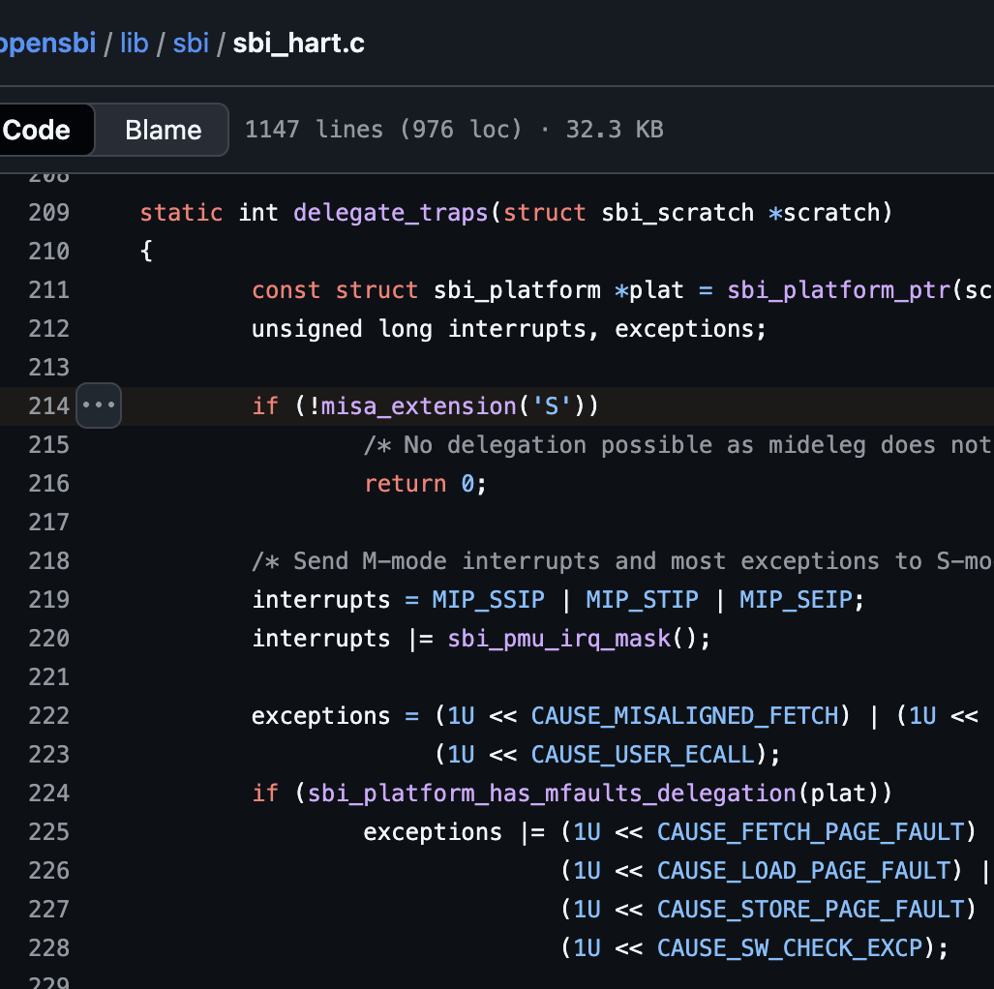
阶段5 真机上的PLIC 99.9999%
S/M-mode
中断委托
Uart16550 验证PLIC中断
中断的类型区分，level，edge
AI几乎无法给出有用的意见
Notes:
但是，网卡还是没有任何中断信号发出。为什么？
难道厂家工程师说的是对的？
那么让我来验证一下PLIC是否真的在工作吧
PLIC是否还需要额外的时钟才能运行？否
PLIC对寄存器写入是否有响应？是
PLIC是否对外设有响应？否
为什么？
Linux系统默认M态中断被转发到S态处理，通过devmem发现的
OpenSBI的代码也验证了这一点 Miedeleg https://github.com/riscv-software-src/opensbi/blob/e10a45752fe77a1e6fc75e254947dadc3db633ec/lib/sbi/sbi_hart.c#L214
拿Uart16550验证，对键盘输入事件有响应
PLIC是否收到了来自网卡的中断信号？是！🎉
厂家工程师传递了错误信息
结束了吗？没有
网卡一直在重复发送中断信号，甚至没插网线的时候，为什么？
中断类型区分，level，edge
有些中断读取清除，有些中断写1清除
网卡驱动中相关寄存器设置
网线插拔可以引发中断了，离成功仅一步之遥🎉
但是，数据包到达时依然没有任何中断信号发出😢

Slide 21
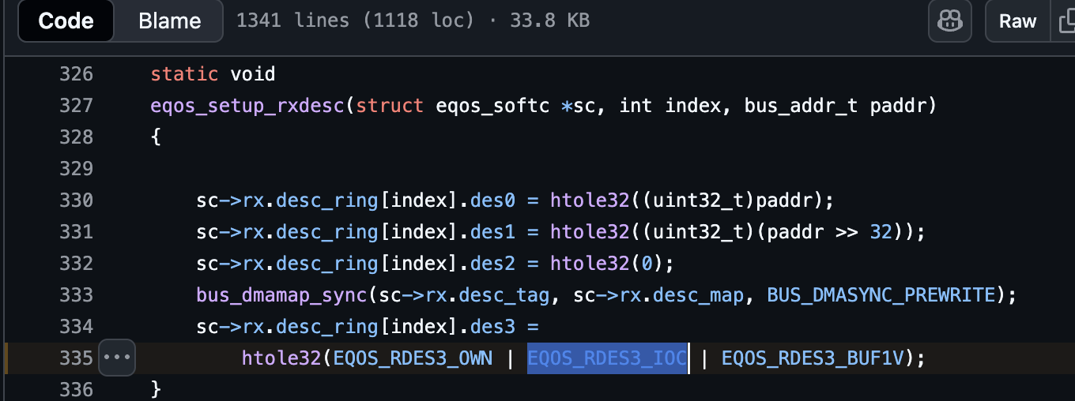
阶段6 最后一块拼图🧩 100%
EQOS_RDES3_IOC
Notes:
我已经反复盯着我的代码看了很久，也尝试让AI帮我理解并寻找为什么无法触发中断的原因，每次AI都能给出5+以上的意见，措辞不同但内容又大差不差。
每次都给我一些新的方向，让我看到海市蜃楼，但最终又一次一次的破灭。在反复这个过程一星期以后，我决定关掉所有AI工具，把我的代码放在左边，把freebsd的实现放在右边，一个功能一个功能的对比。
最终，我发现了这个。
IOC，是什么？在Java后端开发中熟悉的缩写，控制反转。出现在内核代码中时却又那么陌生，那么刺眼。我的RX desc并没有设置IOC bit位，这会是关键差异吗？
我打开Google搜索EQOS_RDES3_IOC，搜不到解释。
我重新打开AI工具，恢复最后一个会话，问IOC是什么？AI告诉我，是interrupt on Complete的缩写。
看到这行解释的时候，我脑子像是被雷劈了一下。
全通了，我的网卡驱动

Slide 22
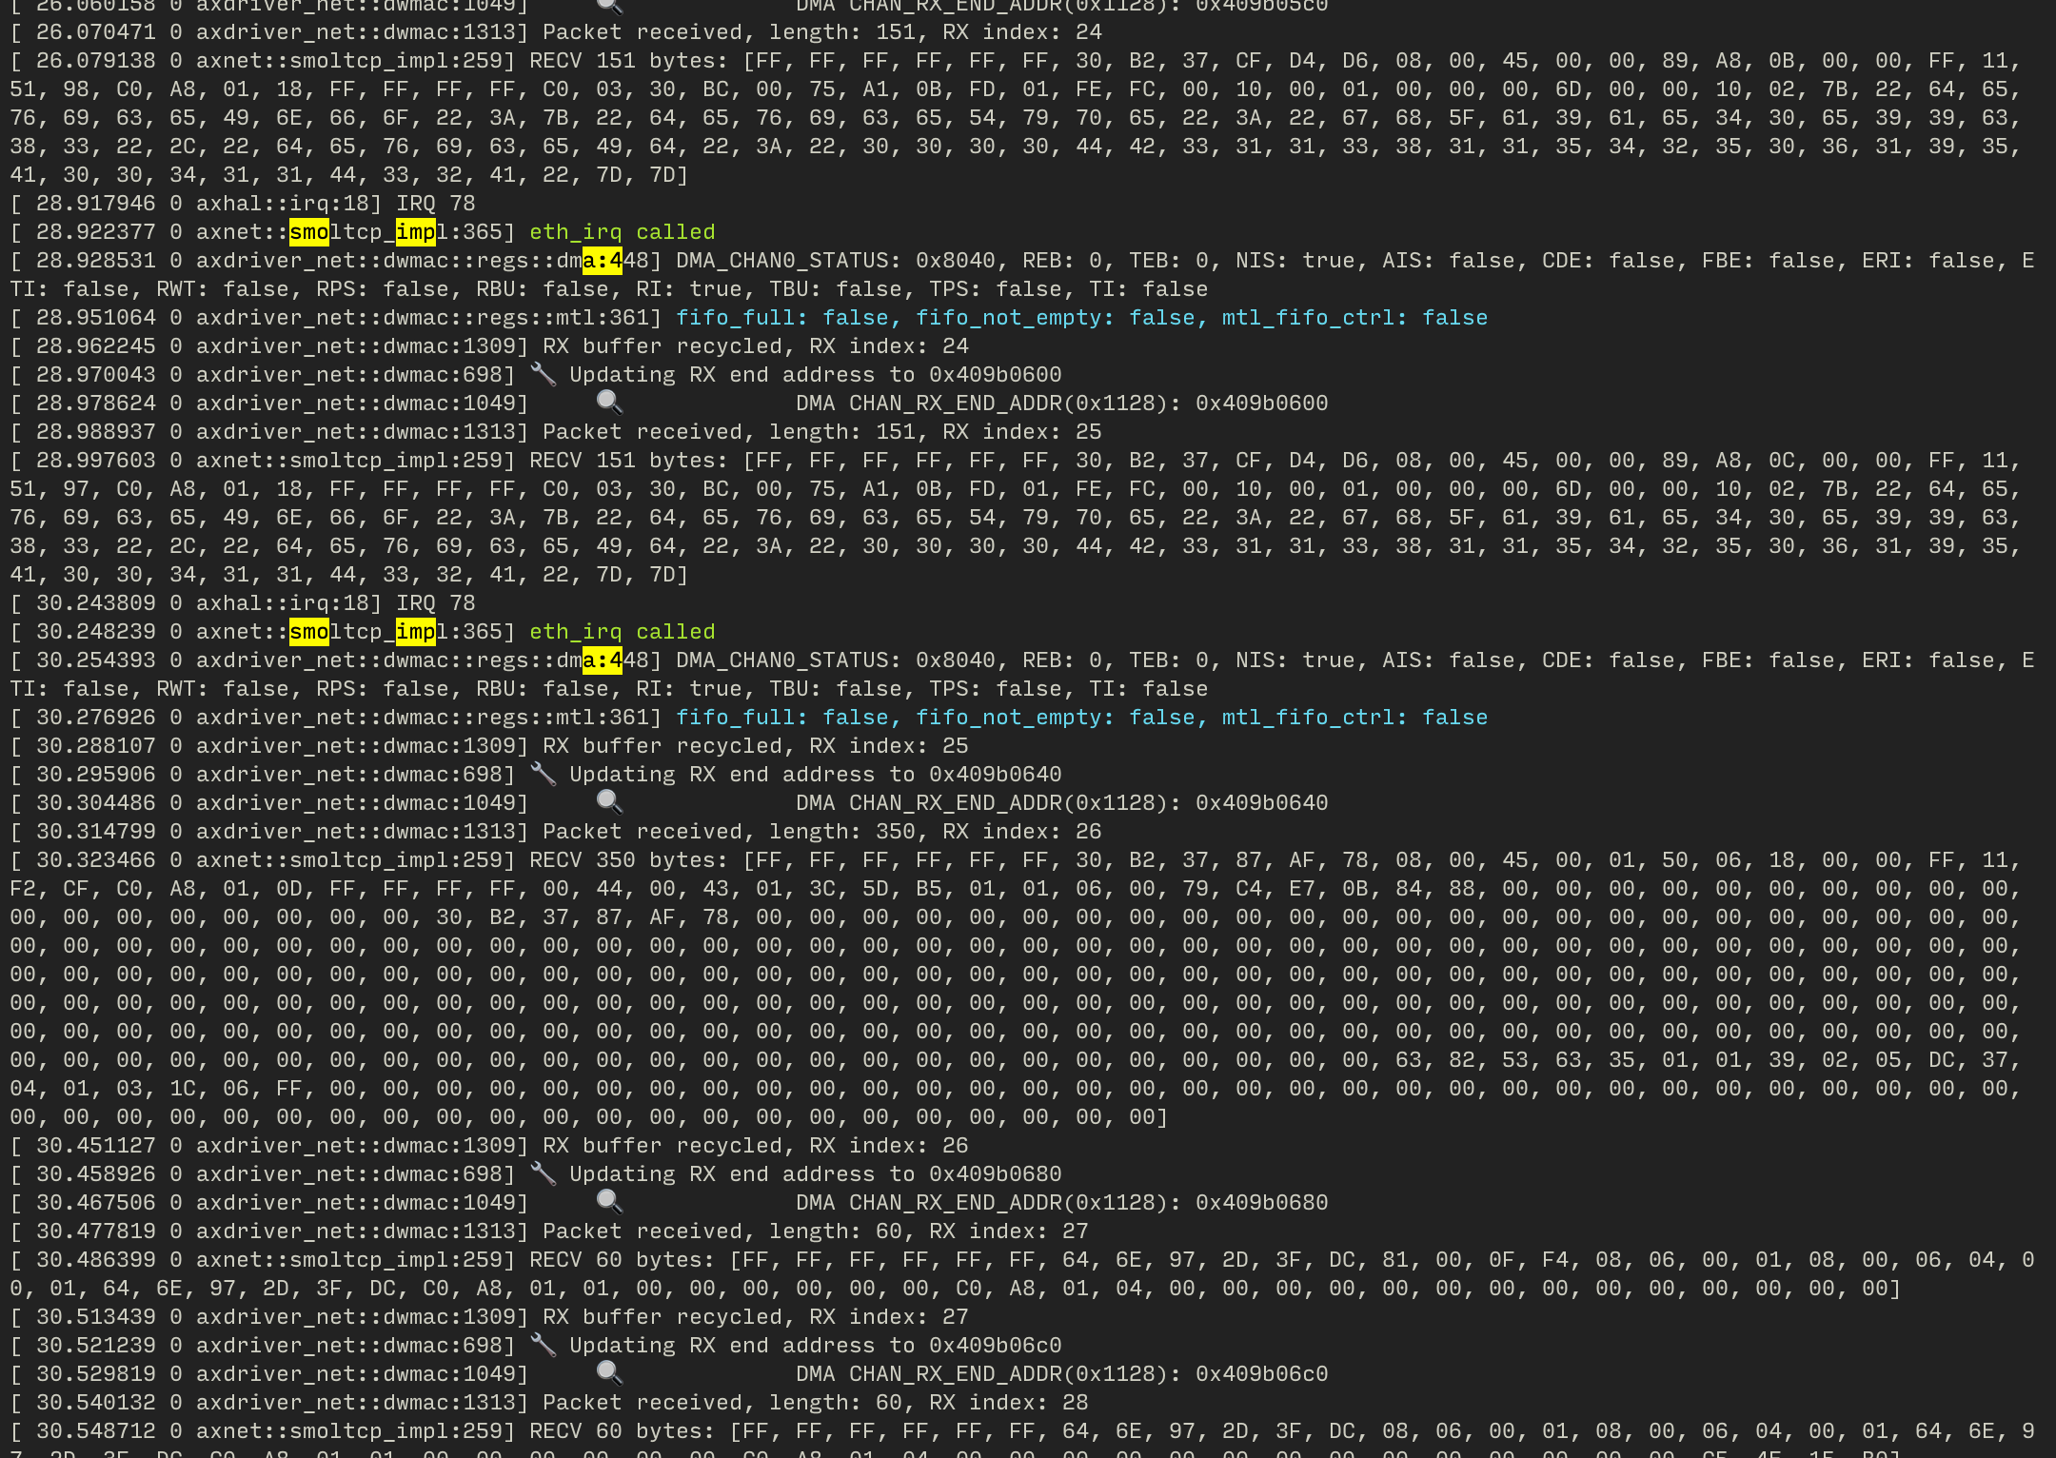
终于毕业了🎓

Slide 23
总结
FreeBSD 是最好的现实世界 OS 学习材料
你需要怀疑一切：
AI会给你生成幻觉
周围人会传递给你残缺的信息
厂商可能会给你错误的信息
代码中的注释可能对你撒谎，代码可能有多余步骤
我在本次分享中可能会给出错误信息
你需要自己去验证所有信息的真实性
Print会是你最好的朋友
这件事有难度，但不是愚公移山。
踏上取经路，比抵达灵山更重要。

Slide 24
鸣谢🙇
AI（给我误导，助我成长）
U-boot / buildroot / FreeBSD
泽文（经验丰富的 QEMU 工程师，帮我解答了许多PLIC相关的问题）
向老师，同课题的同学们
昇宝（自出生后乖巧懂事，让老爸能顺利结课）

